Slide 1

Detection and Recognition of Dinning Table Objects Using RGB-D Camera for Robotic Applications
Strojni vid
Tretja predstavitev seminarske naloge
Avtor: Jakob Baumgartner
Mentor: doc. dr. Janez Perš
Ljubljana, 29.3.2023

Slide 2
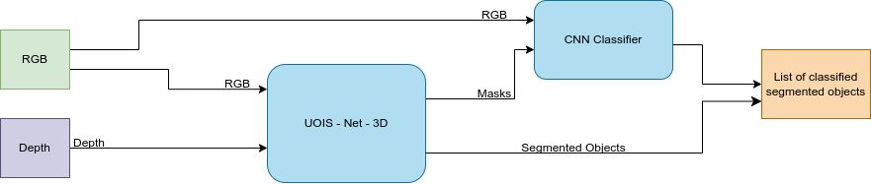
Notes:
Naš vhod je RGB-D, ki ga dobimo iz RealSense kamere. To je paket RGB barvne slike in globinske slike.
Naš pipeline je sestavljen iz dveh nevronskih mrež,
Prvo imamo UOIS – Net – 3D, ki nam izvaja segmentacijo vseh predmetov na posneti površini s pomočjo globinske in barvne informacije.
Drugo imamo ResNet 152 konvolucijsko nevronsko mrežo, ki nam iz vseh znanih in neznanih objektov išče peščico poznanih objektov.
Izhod iz našega sistema je segmentacijska mreža objektov in klasifikacija objektov.

Slide 3
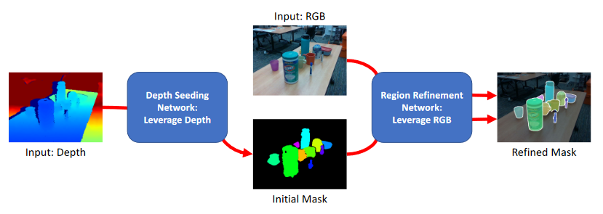
UOIS-Net-3D
Unseen Object Instance Segmentation for Robotic Environments, Christopher Xie, Yu Xiang, Arsalan Mousavian, Dieter Fox
Notes:
Cilj je razpoznava poznanih in neznanih objektov.
Za segmentacijo se močno naslanjamo na globinsko informacijo. To informacijo moramo pred podajanju nevronski mreži predelati v ordered point cloud.
PRednosti:
Odprava problema raznolikega ozadja
V primeru cluttered okolja boljša segmentacija objektov zradi dodatne modalnosti
Slabosti:
Večja občutljivost na spremembo svetlobe
odpoved zaznave pri nastopu prozornih ali odbojnih površin
Dodatna dimeznija informacije, kar pomeni računsko zahtevnost
Zaradi nižje resolucije globinske informacije ne zaznava manjših objekotv
DSN – Depth Seeding Network
Prva stopnja kot vhod vzame organiziran oblak točk XYZ. Globinska informacija je namreč bolje ponazorjena v sintetičnih podatkovnih zbirkah, v primerjavi z RGB informacijo.
IMP – Initial Mask Processing Module
Augmentacija pridobljene segmentacijske maske z operacijama zapiranja in odopranja.
RRN – Region Refinement network
Segmentacijsko masko, ki smo jo pridobili iz globinske slike na tej točki augmentiramo z tipičnimi operacijam, kot so rotacija, translacija, razteg, šum …
(Popačene) segmentacije nato poravimo, dodelamo z uporabo RGB informacije.

Slide 4
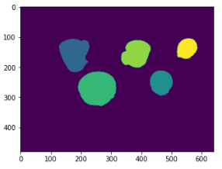

Slide 5
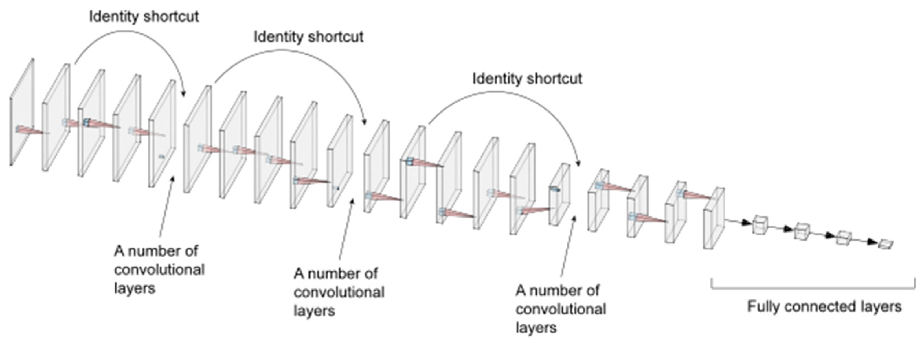
ResNet
Deep Residual Learning for Image Recognition; Kaiming He, Xiangyu Zhang, Shaoqing Ren, Jian Sun
Notes:
ResNet – 2015
Globoko konvolucijsko nevronsko omrežje, uporablja preskočne povazave za odpravo problema izginjajočih gradientov. To nam omogoča učenje večjih modelov kot recimo z VGG.
Različne različice, z različnimi količinami parametrov.
V našem primeru smo uporabili različico z 152 plastmi, ki je bila prednaučena na COCO podatkovnem setu.

Slide 6
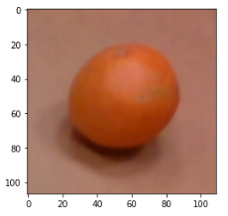
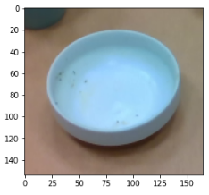
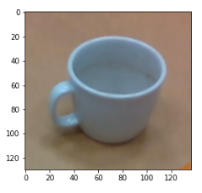
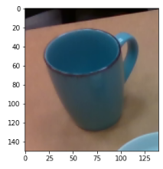

Slide 7
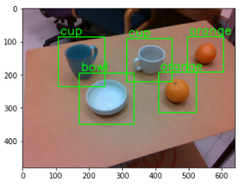

Slide 8
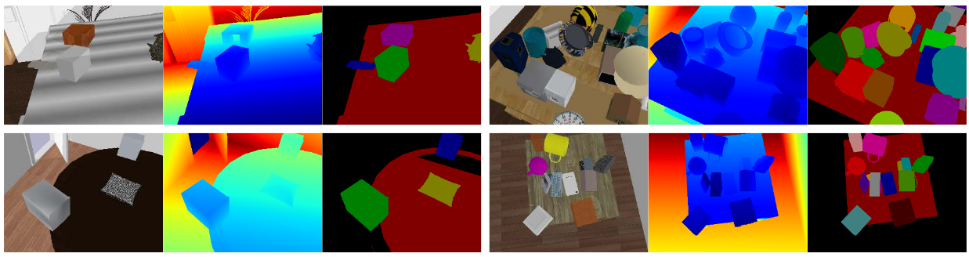
Tabletop Object Dataset (TOD)
Notes:
Algoritem je naučen na tabletop Object Dataset (TOD)
40 000 sintetičnih prizorov
Simulirano domače okolje
Na mizo postavljenih 5 do 25 simuliranih ShapeNet objekotv
Globinska informacija je reprezentativna
Zaradi omejitev pybullet pa je RGB informacija zelo osnovna, posledično se UOIS močno naslanja na globinsko informacijo
To je značilno za glboinske datasete, ker jih je ročno težko anotirati so neobstoječi ali simulirani, ampak je RGB infromacija nereprezentativna.

Slide 9
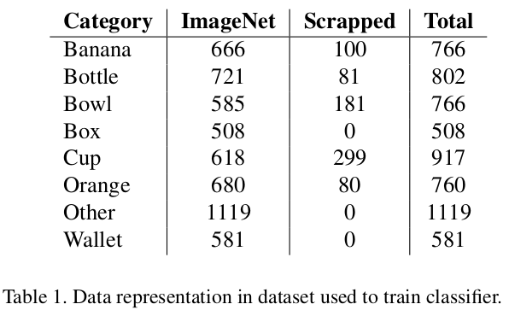
Notes:
ImageNet je 200GB velika podatkovna zbirka slik različnih kategorij. ResNet nevronsko mrežo lahko dobimo že prednaučeno na zbriki, naš cilj pa je bil doseči kategorizacijo le določenih kateogirj.
Iz celotne zbirke smo vzeli slike, ki ustrezajo sedmim kategorijam. In pa nabor različnih slik, ki je dovolj raznolik, da mrežo nauči klasificirati vse druge objekte v to kategorijo.
Prvo smo mrežo poizkusili naučiti na CIFAR podatkovni zbirki. Vsbovane slikice so nekoliko premajhne resoluije za dobre rezultate 32x32.
Problem ImageNet je, da so nekatere slike narobe anotirane, poleg tega pa niso vse slike anotirane.
Naredili smo python skripto, da je izrezala iz slik samo tiste dele, na katerih so bili označeni bouning boxi z objekti. To nam je pustilo le del slik za učenje. Z drugo python skripto sem nato deloma avtomatizirano iz interneta pridobil še več sto drugih slik, ki sem jih ročno pregledal za ustreznost. Slike so bile tudi normalizirane na srednje vrednosti. Podatkovna zbirka je bila dovolj raznolika, da nismo izvedli dodatnih augmentacij.
Pred učenjem so bile slike spremenjene (pomanjšane ali razširjene) na dimenzijo 200x200, da smo iz njih lahko izdelali batche slik.
Vzeli prednaučene uteži na COCO podaktovni zbirki.

Slide 10
Intel RealSense D435
Test zaznave demo prizora zajetega na kameri,
Test zaznave prozornih objektov (niso vsebovani v OSD),
Test zaznave pribora, majhnih objektov.

Slide 11
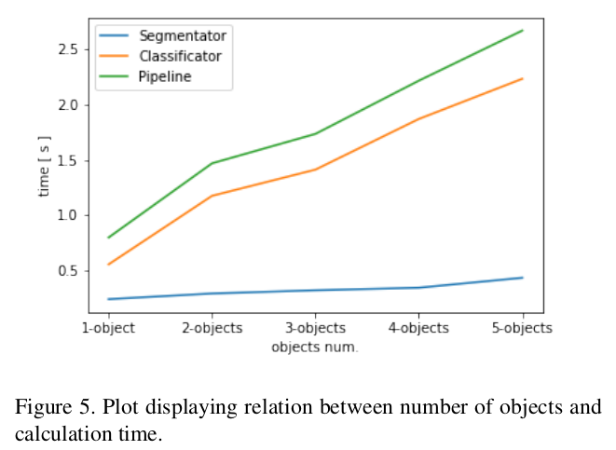
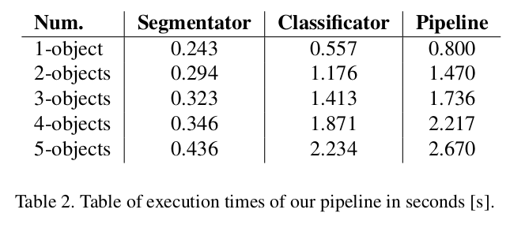
Test hitrosti
Notes:
Cilj naše aplikacije je izvajanje na realnen robotu in v realnem času.
GPUs from Google Colab tool for testing, using
the Tesla T4 with 16GB of memory and 13GB of system
RAM.
Idealno bi se naš algoritem izvajal večkrat na sekundo, v najslabšem primeru pa bi potreboval do 2 sekundi za celtoen pregled.
Vidimo, da se čas izvajanja skalira linearno v odvisnosti od števila objekotv. Na mizi v restavraciji, kjer imamo lahko tudi deset objekotv torej takšen algoritem ni priemrren.

Slide 12
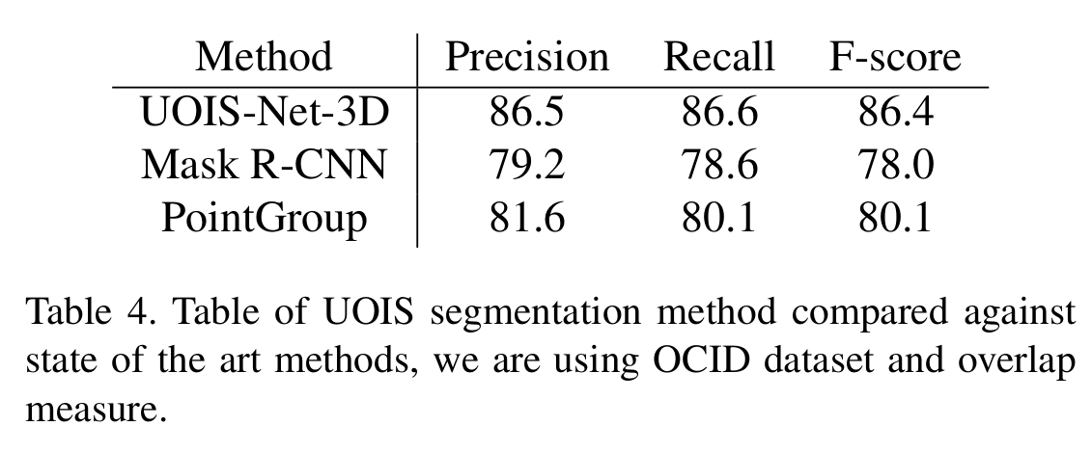
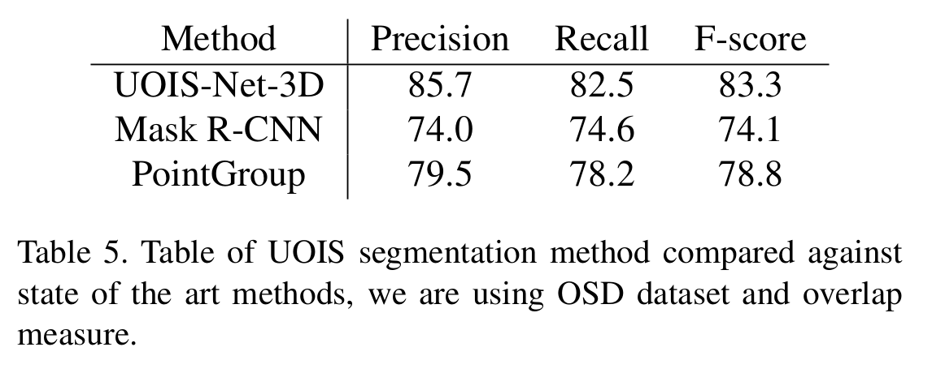
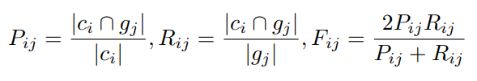
Segmentacija
Achal Dave, Pavel Tokmakov, Deva Ramanan. Towards Segmenting Anything That Moves
Xie, Christopher, Yu Xiang, Arsalan Mousavian, and Dieter Fox. Unseen Object Instance Segmentation for Robotic Environments
Notes:
Zaradi pomanjkanja boljšega podatkovnega seta za učenje mreže je bila metoda uporabljena z prednaučenimi utežmi (checkpoint).
To si lahko privoščimo, ker je sama struktura problema nastavljena tako, da naj bi mreža zaznala poznane in nepoznane objekte.
Vidimo primerjavo z Mask R-CNN in PointGroup mrežama, ki sta state-of-the-art primerjavi. Mera je prekrivanje segmentacijskih mask z pravilnimi segmentacijskimi maskami. Izbrana mreža vrne najboljše rezultate.
Nimam svojih rezultatov, ker nimam segmentacijskih mask objekotv - mogoče lahko dodam, če je potrebno.

Slide 13
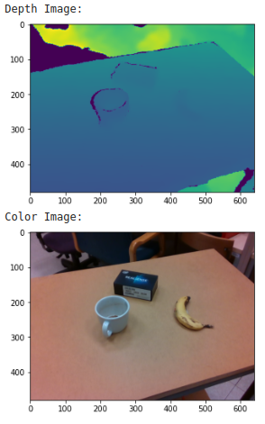
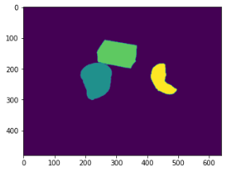
Primer

Slide 14
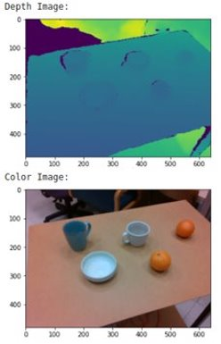
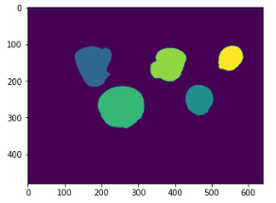
Primer

Slide 15
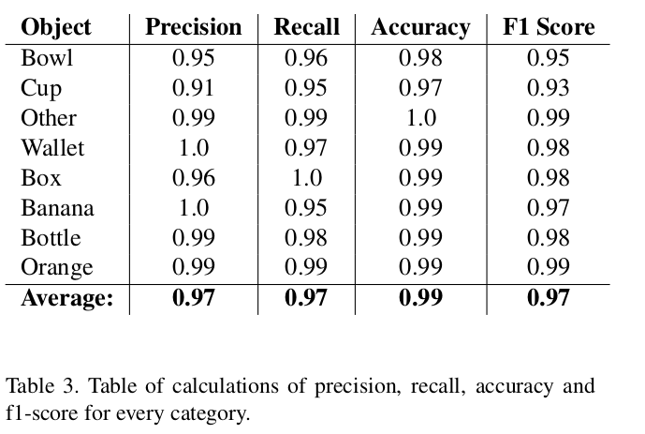
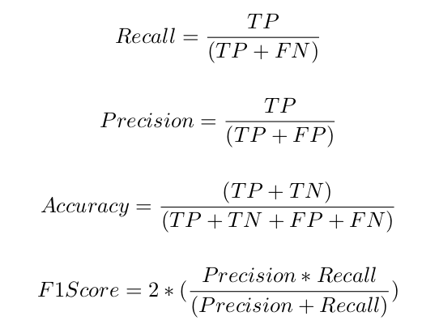
Klasifikacija
Notes:
Test smo pognali na anotiranih slikah iz naše podakovne zbirke. Vidimo lahko skoraj popolne rezultate, največjo napako dobimo pri skodelici in skledi, ki jih je včasih težko ločiti. V primeru, da je ročaj skodelice skrit, sliki pa nimata informacije o velikosti objektov in sta raztegnjeni na fiksno dimenzijo, se informacija izgubi.

Slide 16
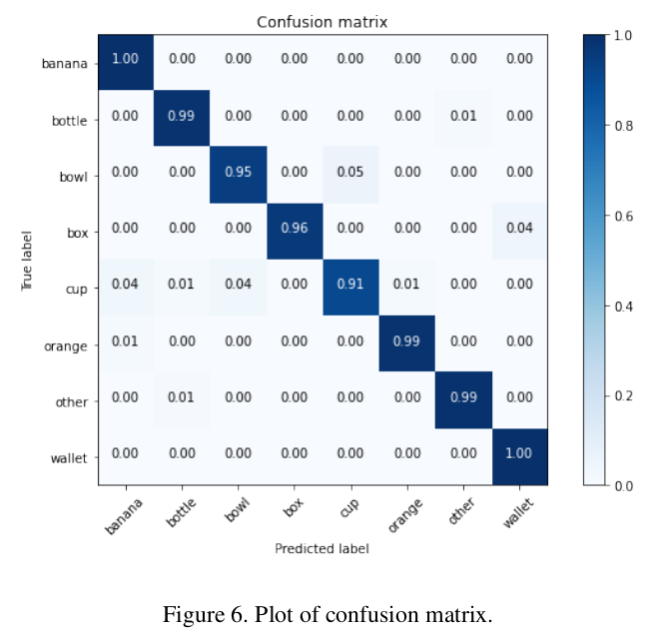

Slide 17
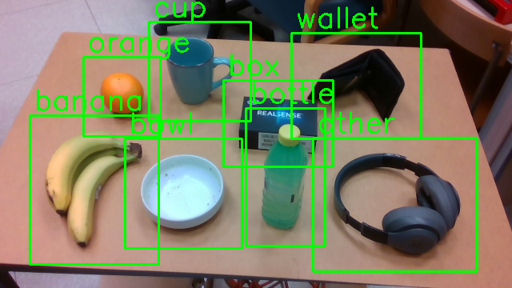

Slide 18
Zaključek
Možnost segmentacije na podlagi značilk UOIS,
Možnost združitve segmentacije in klasifikacije,
Potreba po modifikaciji strukture modela, za boljšo detekcijo majhnih objektov.

